Slide 1








Esta es una creación de Jaz-Pac

Slide 2

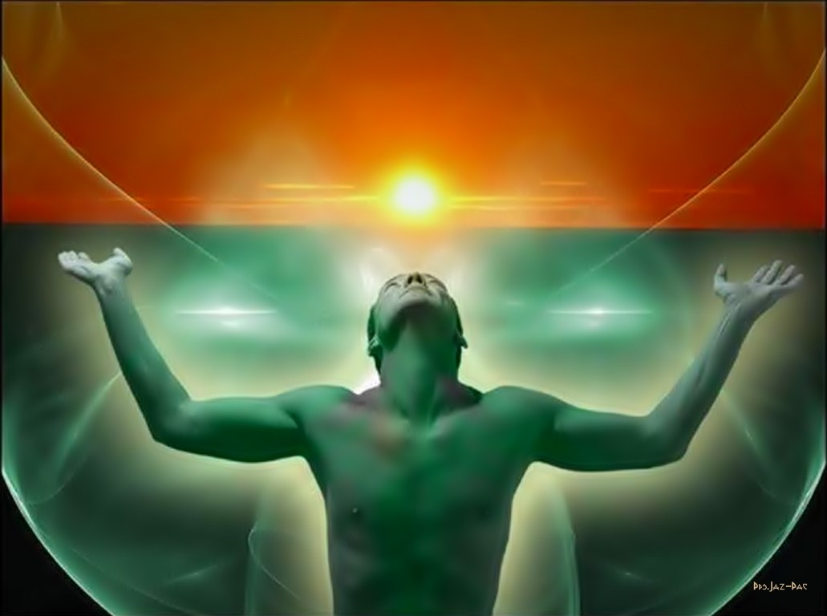
Toma un viaje a tu interior
Una cita contigo mismo

Slide 3

Deja un momento de esta semana solo para ti

Slide 4

Puede ser 10 o 15 minutos pero que sea un momento para cerrar los ojos y escuchar tu voz interior, la voz de tu alma

Slide 5

Piensa en un lugar que te guste, en algo que te agrade y concéntrate

Slide 6

Respira despacio y profundo

Slide 7

Luego piensa en ti, escúchate.
Este ejercicio sencillo es muy relajante.

Slide 8

¿Cuántas veces has querido escapar de tu rutina diaria,
Tener un momento de paz y tranquilidad?

Slide 9

Tener un momento para concentrarte, verte a ti mismo,
Y hablarte, comunicarte con tu interior.

Slide 10

Tú puedes hacerlo, algunas veces puedes ir de vacaciones,
o tomar un retiro.

Slide 11

Pero muchas veces no tenemos tiempo para hacer eso y necesitamos un momento en nuestra rutina diaria para escuchar nuestra voz interior

Slide 12

Adelante Amigo… para ya de tanta Presión ,de tantos sueños sin sentido, adéntrate en tu mundo interior, encontrarás allí grandes secretos que permitirán que tu vida sea más felíz…

Slide 13

No vivas la vida sólo en el exterior, allí dentro de tu corazón mora una gran verdad..

Slide 14

Y sólo te será revelada cuando tu decidas entrar

Slide 15

No lo pienses más..
Deja el temor…
¿Temor a qué?
¿Qué temes perder?
¡¡Nada!! Porque
Nada nos pertenece…
Todo aquí es temporal…
Busca lo eterno amigo…

Slide 16

Busca esa esencia que
nos lleva hacia el infinito.

Slide 17
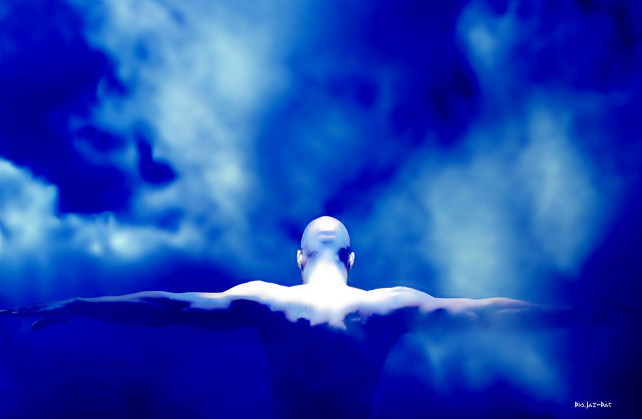
En cualquier momento llegará el fín ¿y qué hiciste con tu vida? ¿Sólo acumular más y más cosas? Sólo lo que hayas cultivado espiritualmente…

Slide 18

¡Sólo lo que hay en tu corazón, Permanecerá contigo por siempre!

Slide 19

Jazmín – Francisco del Olmo
2013

Slide 20




Accede a la sección que desees desde aquí:
PPS Exclusivos
Dedicatorias | Fechas Especiales | Graciosos | Historia y arte | Lugares | Musicales
Naturaleza y Ciencias | Política | Reflexión | Religiosos | Románticos | Salud
Si deseas recibir pps periódicamente en tu correo electrónico subscríbete aquí:

